Slide 1
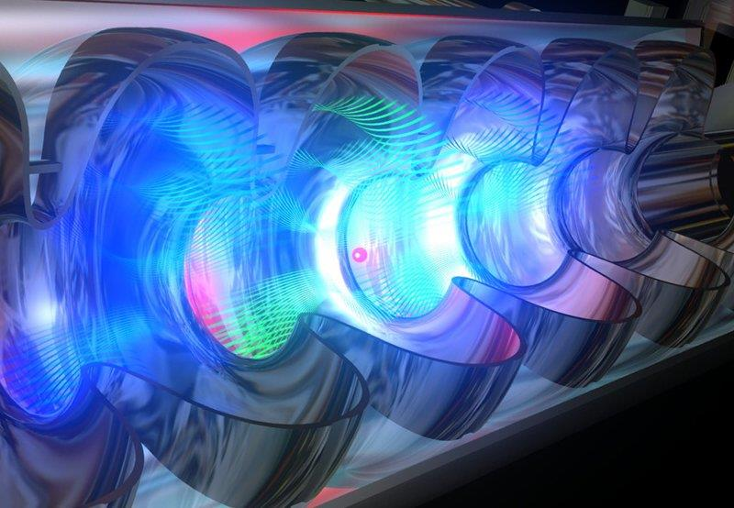
ACCELERATORI DI PARTICELLE:
COSA SONO, COME FUNZIONANO, APPLICAZIONI E FRONTIERE
David Alesini
(LNF-INFN, Frascati)

Slide 2
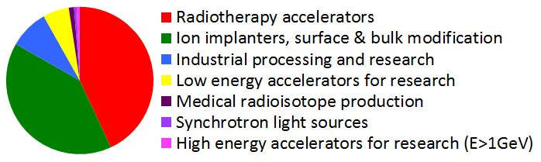
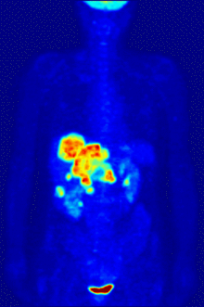
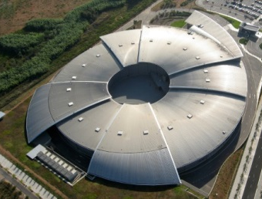
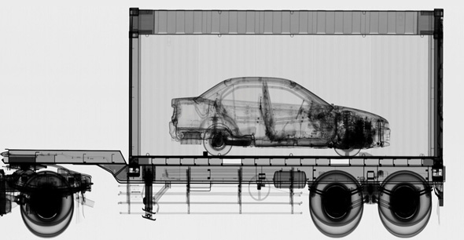
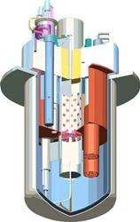
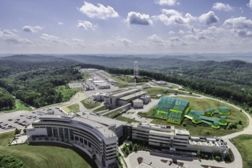

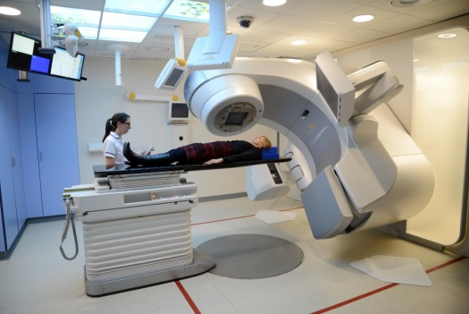
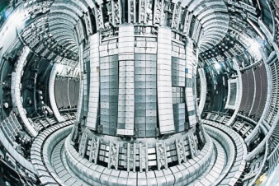
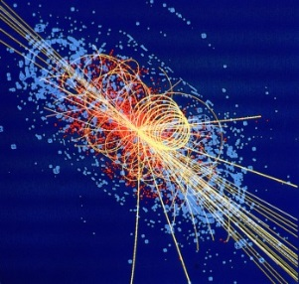
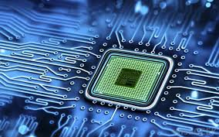
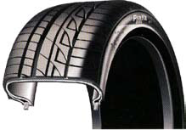
A COSA SERVONO GLI ACCELERATORI DI PARTICELLE?
Produzione di raggi X e γ per fisica della materia
sicurezza
Produzione di radioisotopi
Reattori a fissione controllati
Sorgenti di neutroni
sterilizzazione
Studi di materiali per fusione nucleare
Impiantazione ionica
Fisica delle alte energie
Radioterapia e Adroterapia
Trattamento materiali

Slide 3
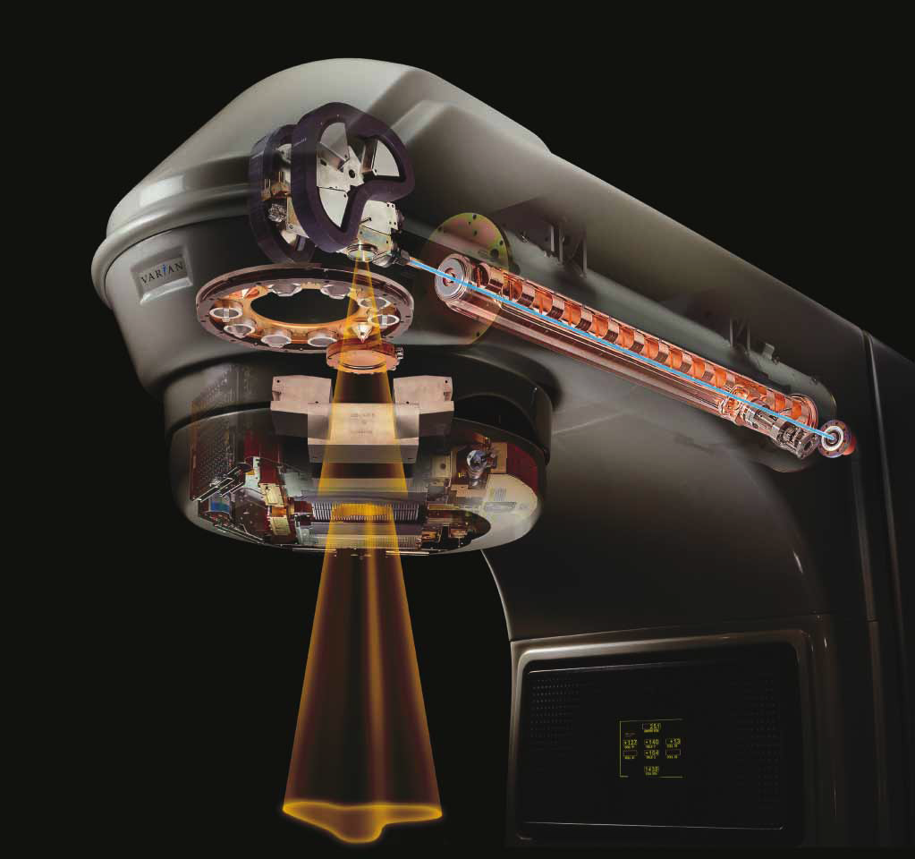
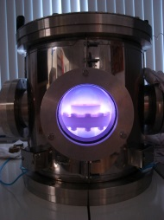
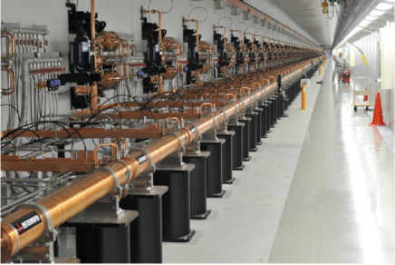

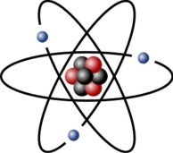
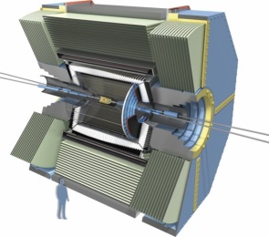
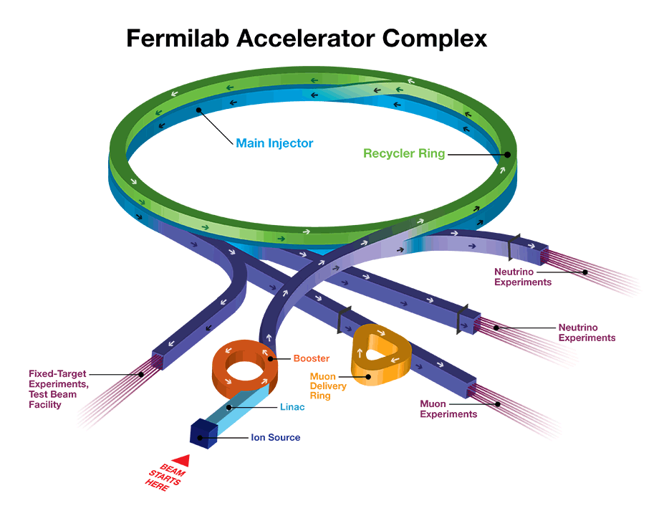
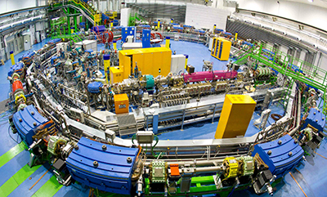
COME FUNZIONANO GLI ACCELERATORI DI PARTICELLE?
Un acceleratore di particelle può essere considerato come un dispositivo che trasferisce energia a particelle cariche (elettroni, protoni, ioni,…) attraverso campi elettro-magnetici.
SORGENTE
ACCELERATORE
UTILIZZATORE
SORGENTE
UTILIZZATORE

Slide 4
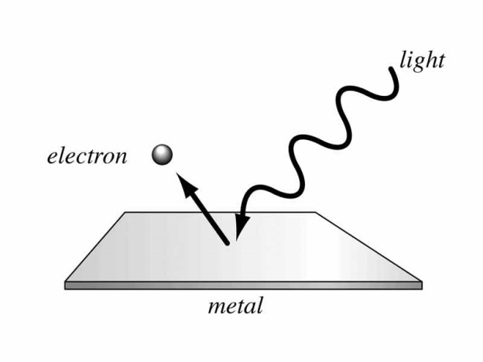
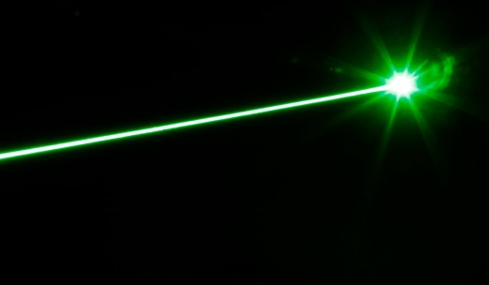
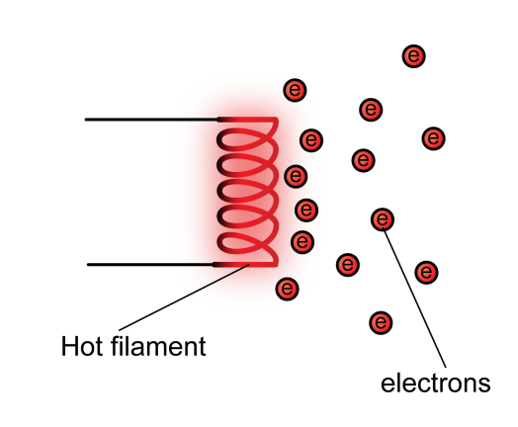
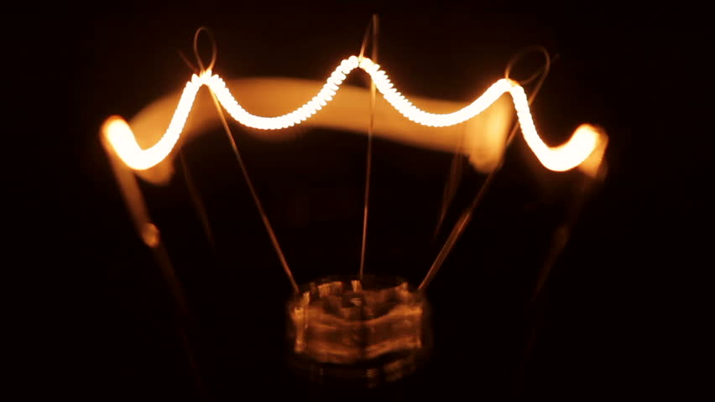
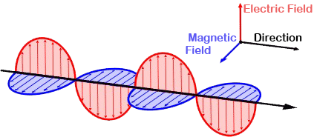
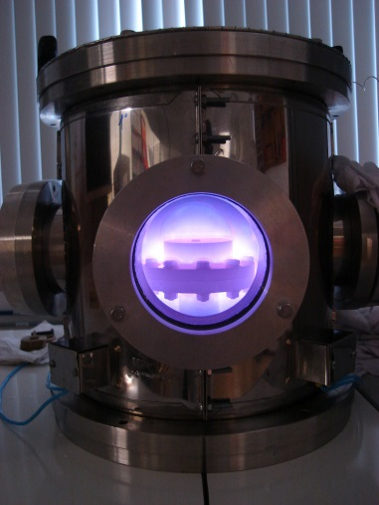
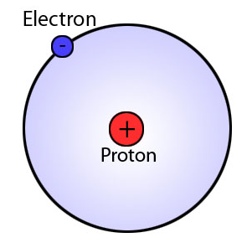
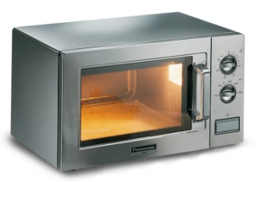
SORGENTI DI PARTICELLE
Elettroni
Gli Elettroni possono essere prodotti attraverso impulsi di luce laser che colpiscono una superficie metallica (effetto foto-elettrico) o filmenti portati all’incandescenza (effetto termoionico).
Protoni
I protoni possono essere generati a partire da molecole di idrogeno che vengono portate allo stato di plasma da sorgenti a radiofrequenza

Slide 5
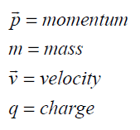

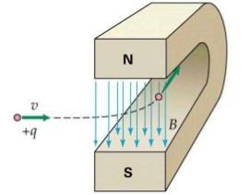
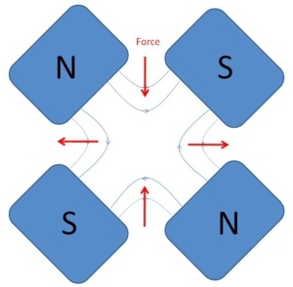
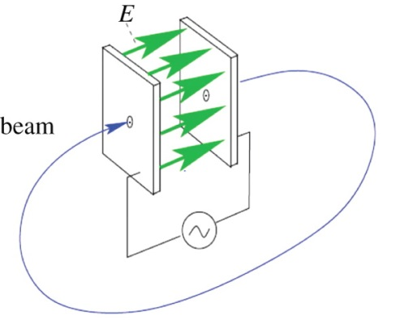
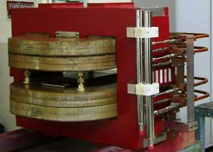
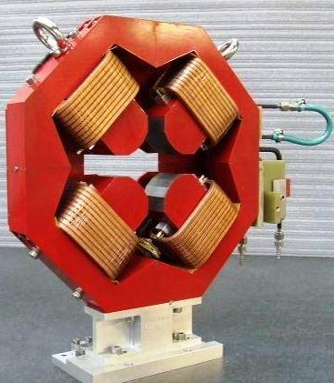
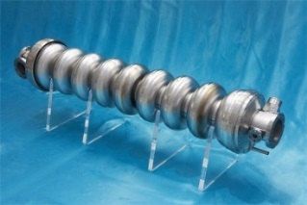
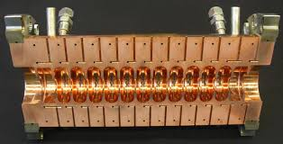
BASIC EQUATION FOR particle acceleratorS
Beams of charged particles are accelerated with the use of electric fields and are deflected, curved, and focused with the use of magnetic fields. The basic equation for the description of the acceleration and focusing processes is represented by the Lorentz Force.
BENDING AND FOCUSING
ACCELERATION
To accelerate, we need a force in the direction of motion
2nd term always perpendicular to motion => no energy gain
Longitudinal Dynamics
Transverse Dynamics

Slide 6
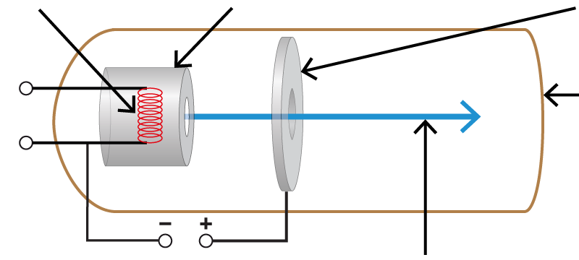
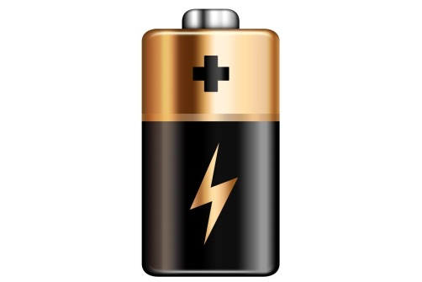
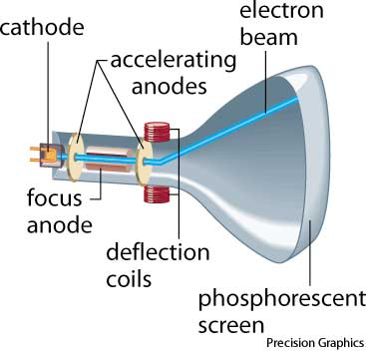
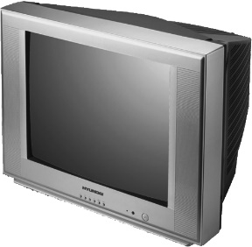
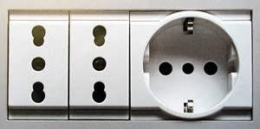
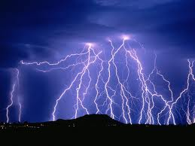
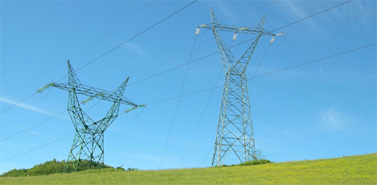
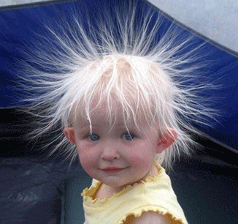
ACCELERAZIONE DI PARTICELLE: CAMPO ELETTRICO
Le particelle vengono accelerate con l’utilizzo di campi elettrici
Filamento incandescente
catodo
anodo
E
Camera da vuoto
1000 V
Fascio di elettroni
1 V
Guadagno di Energia ∝ ddp (V)
10⁹-10¹⁰ V
220 V
10⁵ V

Slide 7
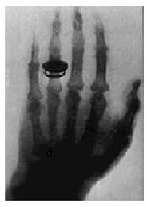

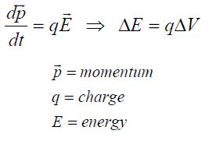
ACCELERATION: SIMPLE CASE
The first historical linear particle accelerator was built by the Nobel prize Wilhelm Conrad Röntgen (1900). It consisted in a vacuum tube containing a cathode connected to the negative pole of a DC voltage generator. Electrons emitted by the heated cathode were accelerated while flowing to another electrode connected to the positive generator pole (anode). Collisions between the energetic electrons and the anode produced X-rays.
Electric field
Anode
Cathode
+
Voltage ΔV
The energy gained by the electrons travelling from the cathode to the anode is equal to their charge multiplied the DC voltage between the two electrodes.
Particle energies are typically expressed in electron-volt [eV], equal to the energy gained by 1 electron accelerated through an electrostatic potential of 1 volt:
1 eV=1.6x10⁻¹⁹ J

Slide 8
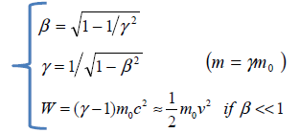

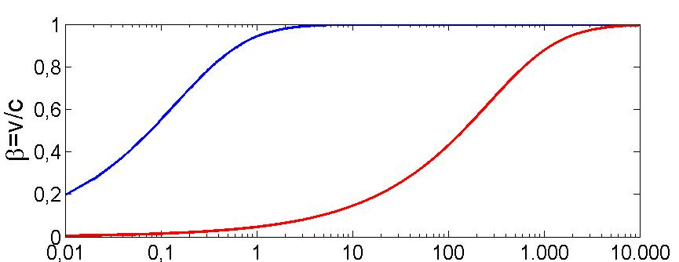
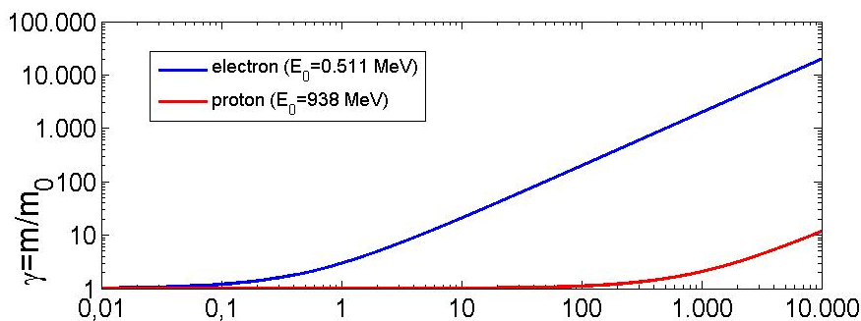
PARTICLE VELOCITY VS ENERGY: LIGHT AND HEAVY PARTICLES
rest mass m₀
rest energy E₀ (=m₀c²)
total energy E
mass m
velocity v
momentum p (=mv)
Kinetic energy W=E-E₀
Relativistic factor β=v/c (<1)
Single particle
Relativistic factor γ=E/E₀ (≥1)
+
β
1
⇒Light particles (as electrons) are practically fully relativistic (β≅1, γ>>1) at relatively low energy and reach a constant velocity (∼c). The acceleration process occurs at constant particle velocity
⇒Heavy particles (protons and ions) are typically weakly relativistic and reach a constant velocity only at very high energy. The velocity changes a lot during acceleration process.
p⁺
e⁻
Light particles
Heavy particles
Kin. Energy [MeV]
⇒This implies important differences in the technical characteristics of the accelerating structures. In particular for protons and ions we need different types of accelerating structures, optimized for different velocities and/or the accelerating structure has to vary its geometry to take into account the velocity variation.

Slide 9
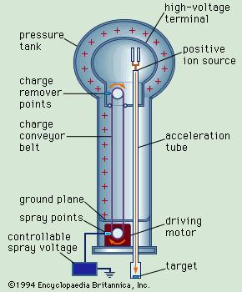
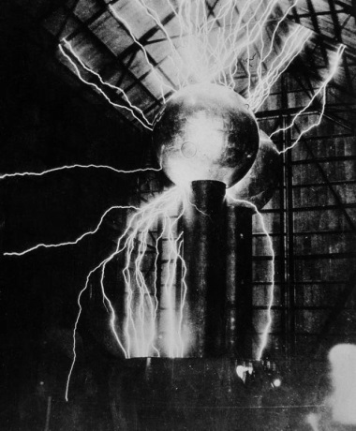



ELECTROSTATIC ACCELERATORS
To increase the achievable maximum energy, Van de Graaff invented an electrostatic generator based on a dielectric belt transporting positive charges to an isolated electrode hosting an ion source. The positive ions generated in a large positive potential were accelerated toward ground by the static electric field.
LIMITS OF ELECTROSTATIC ACCELERATORS
DC voltage as large as ∼10 MV can be obtained (E∼10 MeV). The main limit in the achievable voltage is the breakdown due to insulation problems.
APPLICATIONS OF DC ACCELERATORS
DC particle accelerators are in operation worldwide, typically at V<15MV (E_{max}=15 MeV), I<100mA.
They are used for:
⇒ material analysis
⇒ X-ray production,
⇒ ion implantation for semiconductors
⇒ first stage of acceleration (particle sources)
750 kV Cockcroft-Walton
Linac2 injector at CERN from 1978 to 1992

Slide 10


RF Accelerators : Wideröe “Drift Tube LINAC” (DTL)
Basic idea: the particles are accelerated by the electric field in the gap between electrodes connected alternatively to the poles of an AC generator. This original idea of Ising (1924) was implemented by Wideroe (1927) who applied a sine-wave voltage to a sequence of drift tubes. The particles do not experience any force while travelling inside the tubes (equipotential regions) and are accelerated across the gaps. This kind of structure is called Drift Tube LINAC (DTL).
10⁹-10¹⁰ V
Con i moderni acceleratori siamo oggi in grado di fornire alle particelle energie fino a migliaia di GeV.
Equivalenti alla differenza di potenziale di migliaia di fulmini!

Slide 11


Slide 12

ELECTROSTATIC ACCELERATION: CONTINUOUS BEAM
We consider the acceleration between two electrodes in DC.
+
ΔV
-
E_{z}
source
z (direction of acceleration)
E_{z}
gap
ΔV
z
t

Slide 13

RF ACCELERATION: BUNCHED BEAM
We consider now the acceleration between two electrodes fed by an RF generator
E_{z}
source
z
Only these particles are accelerated
gap
ΔV
z
t
These particles are not accelerated and basically are lost during the acceleration process
DC acceleration
RF acceleration
charge
charge
Bunched beam (in order to be synchronous with the external AC field, particles have to be gathered in non-uniform temporal structure)
t
RF period
t

Slide 14



Cavità a Radiofrequenza
Nei LINACs le cavità risonanti sono quasi sempre raggruppate in strutture multicella. Questa scelta è motivata da ragioni di economicità e compattezza. In una struttura multicella un unico accoppiatore RF è sufficiente ad eccitare il campo. Questo implica l'uso di un numero ridotto di sorgenti di alta potenza RF, a beneficio della semplicità e dei costi dell'acceleratore. L'accoppiamento tra le celle si realizza attraverso iridi in ciascuna cella e/o attraverso aperture realizzate appositamente tra le celle (slots di accoppiamento).
Esistono sia cavità che operano a temperatura ambiente (tipicamente in rame) che cavità superconduttive che operano a qualche K.
I gradienti acceleranti medi che si possono tipicamente ottenere sono dell’ordine di qualche 10 MV/m. Tali gradienti possono arrivare anche a >100 MV/m.
Le frequenze di lavoro possono andare dal MHz alla decina di GHz a seconda delle applicazioni
Courtesy E. Jensen

Slide 15


Slide 16




ALVAREZ STRUCTURES: EXAMPLES
CERN LINAC 2 tank 1:
200 MHz 7 m x 3 tanks, 1 m diameter, final energy 50 MeV.
CERN LINAC 4: 352 MHz frequency, Tank diameter 500 mm, 3 resonators (tanks), Length 19 m, 120 Drift Tubes, Energy: 3 MeV to 50 MeV, β=0.08 to 0.31 → cell length from 68mm to 264mm.

Slide 17
LORENTZ FORCE: ACCELERATION AND FOCUSING
Particles are accelerated through electric field and are bended and focalized through magnetic field.
The basic equation that describe the acceleration/bending /focusing processes is the Lorentz Force.
BENDING AND FOCUSING
ACCELERATION
To accelerate, we need a force in the direction of motion
2nd term always perpendicular to motion => no energy gain
Longitudinal Dynamics
Transverse Dynamics

Slide 18




Dipoli: deflessione
Consentono di curvare la traiettoria delle particelle. Possono essere realizzati con magneti permanenti o elettromagneti (poli ferro con avvolgimenti percorsi da corrente).
B
Traiettoria circolare
Raggio di curvatura
frequenza di ciclotrone
ρ
Per particelle
ultra-relativistiche
B
I dipoli elettromagnetici vengono usati per produrre B non oltre 1-2 T.
Per campi magnetici più intensi si ricorre a magneti superconduttori

Slide 19


Materiali superconduttori
I materiali superconduttori al di sotto di una certa temperatura (dell’ordine di qualche Kelvin) offrono una resistenza trascurabile al passaggio della corrente.
Possono essere usati per costruire cavità o magneti con generare B fino a 10 T
Basse temperature:2 Kelvin = -271° C
Tali temperature sono ottenute raffreddando i conduttori con un dispositivo frigorifero che usa He superfluido: il criostato

Slide 20





Quadrupolo: focheggiamento
E’ un magnete con 4 poli che focheggia le traiettorie delle singole particelle così come fa una lente con la luce.
Caratteristiche di B
B=0 al centro
L’intensità di B cresce linearmente ed in maniera proporzionale allo spostamento rispetto all’asse di riferimento
y
N
S
S
N
x
x
z

Slide 21


Focheggiamento trasverso: funzione β
Un quadrupolo focheggia il fascio in un piano e lo defocheggia nell’altro.
Per ottenere il focheggiamento complessivo di un fascio di particelle lungo un canale di trasporto o in un acceleratore circolare bisogna usare una sequenza di quadrupoli con il segno alternato
Tale configurazione è in grado di garantire traiettorie stabili.
La traiettoria trasversa descritta da ogni particella è una pseudo-sinusoide.
L’ inviluppo all’interno del quale sono confinate tutte le particelle del pacchetto è detto funzione β.

Slide 22



ACCELERATORI LINEARI E SINCROTRONI
Un acceleratore lineare (LINAC) si presenta tipicamente come una sequenza alternata di sezioni acceleranti, quadrupoli, elementi di diagnostica che consentono di misurare la posizione delle particelle all’interno della camera da vuoto.
m
km
Con l’utilizzo di dipoli il fascio può anche essere fatto circolare all’interno di un anello in cui si ha un’unica cavità acceleratrice. Ad ogni passaggio il fascio di particelle acquista energia. Queste macchine sono dette sincrotroni.

Slide 23


Acceleratori circolari: il Sincrotrone
Il sincrotrone è un acceleratore di particelle circolare.
A differenza del LINAC, nel sincrotrone, le particelle descrivono orbite chiuse grazie all’utilizzo di magneti curvati (dipoli) che deflettono le particelle. Il campo elettrico è sincronizzato con il fascio delle particelle in modo che ad ogni passaggio successivo in cavità queste aumentano la loro energia.
B aumenta in modo da tenere il raggio dell’orbita costante (Il valore di B non è illimitato quindi per raggiungere alte energie è necessario costruire acceleratori con un raggio molto grande).
DIPOLI – determinano la traiettoria di riferimento
QUADRUPOLI – mantengono le oscillazioni di tutte le particelle intorno alla traiettoria di riferimento
SESTUPOLI – correggono l’effetto cromatico dei quadrupoli
CAVITA’ RF- accelera il fascio
CAMERA DA VUOTO
DIAGNOSTICA

Slide 24
Accelerazione in un sincrotrone
Il campo elettrico in cavità accelera le particelle e non può essere elettrostatico ma deve avere necessariamente carattere oscillatorio nel tempo altrimenti in un giro completo una particella guadagnerebbe energia nella cavità e la perderebbe nella rimanente parte dell’acceleratore-principio di (conservatività del campo elettrostatico).
E
t
E
E
t
E
E
E

Slide 25

Periodo di rivoluzione e numero armonico
T_{RF}
V_{RF}
V_{max}
V_{RF_s}
T_{riv}
tempo
Il tempo impiegato dalla particella a descrivere un giro completo è detto periodo di rivoluzione (T_{riv})
E
E
V_{RF}
T_{riv}
Per avere accelerazione “stabile” ovvero per fare in modo che la particella dopo un giro veda sempre la stessa tensione accelerante in cavità, il periodo di rivoluzione (T_{riv}) deve essere un multiplo intero (h) del periodo di radiofrequenza (T_{RF}) ad ogni giro.
h è detto numero armonico ed è pari al numero di “pacchetti” di particelle che può essere accelerato stabilmente nel sincrotrone.
tempo

Slide 26
Accelerazione-energia-velocità
Energia
Velocità
c
E_{p}
1
2
3
4
5
6
giro
1
2
3
4
5
6
giro
T_{riv}
V_{RF}
T_{riv 1}
T_{riv 2}
L_{acc}/c
tempo
1
2
3
4
5
6
giro
Durante l’accelerazione la frequenza RF aumenta per mantenere il sincronismo tra particella e campo accelerante: sistema RF complesso

Slide 27
LORENTZ FORCE: ACCELERATION AND FOCUSING
Particles are accelerated through electric field and are bended and focalized through magnetic field.
The basic equation that describe the acceleration/bending /focusing processes is the Lorentz Force.
BENDING AND FOCUSING
ACCELERATION
To accelerate, we need a force in the direction of motion
2nd term always perpendicular to motion => no energy gain
Longitudinal Dynamics
Transverse Dynamics

Slide 28

Campo magnetico
All’aumento di energia giro per giro deve corrispondere un aumento dell’intensità del campo magnetico dei dipoli (B) in modo tale da mantenere le particelle sempre sulla stessa orbita.
B
Energia
Raggio di curvatura
tempo
1
2
3
4
5
6
giro
Particella sincrona
La particella sincrona è quella particella che ad ogni giro:
ha l’energia nominale che le consente di descrivere sempre la stessa orbita di riferimento;
guadagna, passando attraverso la cavità RF, sempre la stessa quantità di energia E_{p}
entra in cavità sempre con la stessa fase rispetto alla tensione accelerante (fase sincrona) e vede sempre la stessa tensione accelerante.
V_{RF}
giro 1
giro 2
t₁
t₂
tempo

Slide 29
Particelle non-sincrone
Il moto di una particella non sincrona, (“vicina” in posizione ed energia) alla particella sincrona può essere descritto utilizzando le seguenti quantità:
Energia della particella NON sincrona al giro n
Energia della particella sincrona al giro n
Tempo di arrivo in cavità della particella NON sincrona al giro n
Tempo di arrivo in cavità della particella sincrona al giro n
Differenza tra le due energie al giro n
Differenza tra i due tempi di arrivo al giro n
Energia
V_{RF}
E
E_{s}
tempo
t_{s}
t
n-1
n
n+1
giro
τ>0 la particella NON sincrona arriva in ritardo rispetto a quella sincrona

Slide 30
OSCILLAZIONI DI SINCROTRONE
Considerimo una particella NON sincrona che entra in cavità in ritardo rispetto a quella sincrona.
V_{RF}
giro n
La tensione accelerante vista dalla particella è maggiore di quella vista dalla particella sincrona.
A questa maggiore accelerazione corrisponde un aumento di velocità e, quindi, al giro successivo la particella NON sincrona avrà recuperato parte del suo “svantaggio” rispetto a quella sincrona e si troverà più vicina. Viceversa se una particella arriva prima della particella sincrona in cavità vede una tensione in cavità minore e al giro successivo arriverà un po’ più in ritardo.
tempo
t_{s}
t
V_{RF}
In altre parole le particelle NON sincrone oscillano stabilmente intorno alla particella (o fase) sincrona (Principio della stabilità di fase.) Le oscillazioni delle particelle non sincrone intorno alla fase sincrona vengono dette OSCILLAZIONI DI SINCROTRONE. La corrispondente frequenza viene detta FREQUENZA DI SINCROTRONE
giro n+1
tempo
t_{s}
t
3…
giro
1
2

Slide 31
OSCILLAZIONI DI SINCROTRONE NELLO SPAZIO DELLE FASI
Alle oscillazioni in posizione attorno alla particella sincrona corrispondono oscillazioni in energia.
3…
giro
1
2
3
2
1
Particella sincrona
giro
1
2
3
Nel piano (τ,ε) detto spazio delle fasi longitudinale una particella non sincrona descrive una ellisse che percorre con una frequenza pari prorpio alla frequenza di sincrotrone.

Slide 32
Lunghezza del pacchetto di particelle
In un certo istante le N particelle che compongono il pacchetto sono distribuite intorno alla particella sincrona e oscillano intorno a questa stabilmente e con la stessa frequenza descrivendo delle ellissi di area diversa nello spazio delle fasi.
L’area dell’ellisse che racchiude tutte le particelle si chiama emittanza (in questo caso “longitudinale”)
0
Numero di particelle
Distribuzione di energia (Energy spread)
Particella sincrona
Spazio delle fasi
longitudinale
Numero di particelle
3
2
Lunghezza del pacchetto
1
Particella sincrona
0

Slide 33
LORENTZ FORCE: ACCELERATION AND FOCUSING
Particles are accelerated through electric field and are bended and focalized through magnetic field.
The basic equation that describe the acceleration/bending /focusing processes is the Lorentz Force.
BENDING AND FOCUSING
ACCELERATION
To accelerate, we need a force in the direction of motion
2nd term always perpendicular to motion => no energy gain
Longitudinal Dynamics
Transverse Dynamics

Slide 34

TRANSVERSE PHASE SPACE AND EMITTANCE
Similarly to what we have in the longitudinal plane also in the transverse plane the particles perform oscillations (called betatron oscillations) due to the force provided by quadrupoles.
At a certain point in the machine each particle has a given transverse position and angle with respect to the direction of propagation
x
x’
x
Direction of propagation s
x’
x
The area in the phase space occupied by the bunch is called transverse emittance

Slide 35






APPLICAZIONI MEDICHE: PRODUZIONE DI RADIOISOTOPI
Produzione di radioisotopi: protoni da 7-100 MeV accelerati con ciclotroni o linac (50 isotopi, utilizzati per diagnostica e trattamento sono prodotti con acceleratori)
PET: diagnostica medica (oncologica)

Slide 36



APPLICAZIONI MEDICHE: RADIOTERAPIA
Si irraggiano le masse tumorali con fasci di raggi X o elettroni
Foglio metallico per la produzione di raggi x
LINAC
Sistema di collimazione

Slide 37









APPLICAZIONI MEDICHE: ADROTERAPIA
Terapia antitumorale basata sull’irraggiamento con protoni e ioni pesanti (C).
E’ più efficace e più localizzata (risonanza di Bragg) rispetto a quella basata su elettroni o raggi X
Centri in funzione: CNAO a Pavia, PSI a Zurigo, Loma Linda in California, Giappone,…
Courtesy M. Pullia

Slide 38









ESPLORARE LA MATERIA CON RADIAZIONE DI LUNGHEZZA D’ONDA SEMPRE PIU’ PICCOLA
Luce visibile:
400-700 nm (∼10⁻⁷ m)
Raggi X:
0.01-10 nm (∼10⁻¹¹-10⁻⁸ m)
Particelle accelerate
<0.01 nm (<10⁻¹¹m)
∼10⁻¹⁰ m
λ=h/p
1-10 μm
Risoluzione 200 nm
FOTONI
PARTICELLE IN GENERALE

Slide 39


LE PARTICELLE IN MOVIMENTO POSSONO EMETTERE RAGGI X?
Una particelle carica ad una certa energia che viene fatta curvare tramite un magnete emette radiazione elettromagnetica (luce di sincrotrone).
fotone
Tale fenomeno è tanto più accentuato quanto più la particella è relativistica (γ>1) ovvero si muove a velocità prossime a quella della luce.
Ne consegue che solo le macchine ad elettroni (particelle leggere) emettono fotoni (eccetto LHC!).
elettrone
ρ

Slide 40


Radiazione dA PARTICELLE CARICHE ULTRARELATIVISTICHE
Campo elettrico
Carica ferma

Slide 41

Radiazione dA PARTICELLE CARICHE ULTRARELATIVISTICHE
Contrazione relativistica delle linee di forza di campo E
v∼c
Carica in movimento
Traiettoria rettilinea

Slide 42

Radiazione dA PARTICELLE CARICHE ULTRARELATIVISTICHE

Slide 43

Radiazione dA PARTICELLE CARICHE ULTRARELATIVISTICHE

Slide 44

Radiazione dA PARTICELLE CARICHE ULTRARELATIVISTICHE

Slide 45
Radiazione dA PARTICELLE CARICHE ULTRARELATIVISTICHE

Slide 46

Radiazione dA PARTICELLE CARICHE ULTRARELATIVISTICHE

Slide 47

Radiazione dA PARTICELLE CARICHE ULTRARELATIVISTICHE

Slide 48

Radiazione dA PARTICELLE CARICHE ULTRARELATIVISTICHE

Slide 49

Radiazione dA PARTICELLE CARICHE ULTRARELATIVISTICHE: DIPOLO
Traiettoria generata da un dipolo
Carica in movimento

Slide 50

Radiazione dA PARTICELLE CARICHE ULTRARELATIVISTICHE: DIPOLO

Slide 51

Radiazione dA PARTICELLE CARICHE ULTRARELATIVISTICHE: DIPOLO

Slide 52

Radiazione dA PARTICELLE CARICHE ULTRARELATIVISTICHE: DIPOLO

Slide 53

Radiazione dA PARTICELLE CARICHE ULTRARELATIVISTICHE: DIPOLO

Slide 54

Radiazione dA PARTICELLE CARICHE ULTRARELATIVISTICHE: DIPOLO

Slide 55

Radiazione dA PARTICELLE CARICHE ULTRARELATIVISTICHE: DIPOLO

Slide 56


Radiazione dA PARTICELLE CARICHE ULTRARELATIVISTICHE: DIPOLO
Onda piana

Slide 57


Radiazione dA PARTICELLE CARICHE ULTRARELATIVISTICHE: ONDULATORE
Carica in movimento
Traiettoria in un ondulatore

Slide 58

Radiazione dA PARTICELLE CARICHE ULTRARELATIVISTICHE: ONDULATORE

Slide 59

Radiazione dA PARTICELLE CARICHE ULTRARELATIVISTICHE: ONDULATORE

Slide 60

Radiazione dA PARTICELLE CARICHE ULTRARELATIVISTICHE: ONDULATORE

Slide 61

Radiazione dA PARTICELLE CARICHE ULTRARELATIVISTICHE: ONDULATORE

Slide 62

Radiazione dA PARTICELLE CARICHE ULTRARELATIVISTICHE: ONDULATORE

Slide 63

Radiazione dA PARTICELLE CARICHE ULTRARELATIVISTICHE: ONDULATORE

Slide 64

Radiazione dA PARTICELLE CARICHE ULTRARELATIVISTICHE: ONDULATORE

Slide 65

Radiazione dA PARTICELLE CARICHE ULTRARELATIVISTICHE: ONDULATORE

Slide 66





Radiazione dA PARTICELLE CARICHE ULTRARELATIVISTICHE: ONDULATORE

Slide 67






PROPRIETA’ DELLA Radiazione di sincrotrone
La radiazione di sincrotrone viene emessa in un ampio spettro. La lunghezza d’onda critica identifica il picco dello spettro ed è funzione dell’energia degli elettroni (γ³).

Slide 68

http://www.isa.au.dk/animations/animations.asp

Slide 69



BRIGHTNESS OF A PHOTON SOURCE
The most important parameter for a light source is not (only) the number of emitted photons per second but their “density” called brightness.
Source area
(A∼electron beam dimension)
Photon flux (PF)
Electron beam
trajectory
Angular divergence of the radiation (Ω)
PF
Δf
BW=Δf/f₀ [%]
f₀
f

Slide 70






SINCROTRONI DEDICATI ALLA “PRODUZIONE” DI LUCE

Slide 71





FISICA FONDAMENTALE: COLLISORI (COLLIDERS)
Collisione tra particelle o tra particelle e un bersaglio

Slide 72

Sviluppo degli acceleratori di particelle
La capacità di “creare” nuove particelle e di “rompere” i legami nucleari aumenta con l’energia e con la quantità di particelle coinvolte nell’ interazione.
Lo sviluppo degli acceleratori per la fisica delle alte energie è stato determinato dalla necessità di ottenere energie e intensità di fasci sempre maggiori.
Courtesy M. Biagini
L’unità di misura dell’energia delle particelle è l’elettronvolt [eV] 1 eV=1.6x10⁻¹⁹ J

Slide 73
Fisica delle Particelle con Acceleratori: collisioni su targhetta fissa
sincrotrone
bersaglio
Σ
Λ
rivelatori
π^{+/−}
LINAC
e⁻,e⁺,p …
p, n, etc
1) La materia è vuota : ciò che non ha interagito viene perduto;
2) Il bersaglio è complesso: molte delle particelle prodotte disturbano l’esperimento;
3) Rivelatore “anisotropo”;
4) Parte dell’energia del fascio di particelle non viene “sfruttata” nell’interazione in quanto posseduta dal Centro di Massa del sistema in movimento;

Slide 74


Nascita dei Moderni Collider (Collisori)
La geniale idea di Bruno Touschek (1960) fu quella di utilizzare come particelle collidenti, particelle ed antiparticelle che, nella loro annichilazione, avrebbero rilasciato tutta la loro energia per creare nuove particelle. Inoltre i prodotti delle collisioni sarebbero stati relativamente “semplici” rispetto a quelli prodotti dalla collisione contro un bersaglio complesso.
Anello di Accumulazione
Rivelatore

Slide 75
Energia Disponibile nell’interazione
COLLISIONE CONTRO BERSAGLIO FISSO
RIVELATORE
ANISOTROPO
ENERGIA DISPONIBILE NELL’INTERAZIONE
COLLISIONE FASCIO-FASCIO
RIVELATORE
ISOTROPO
Per contro, la densità dei fasci relativistici che si sanno realizzare è molto bassa rispetto a quella della materia condensata di una targhetta.
ENERGIA DISPONIBILE NELL’INTERAZIONE

Slide 76





AdA (Anello di Accumulazione) 1960-1965
AdA e costituito da un magnete a focheggiamento debole in grado di far circolare particelle (e+/e-) con una energia di 250 MeV.
Registrazione dei primi elettroni accumulati in AdA. La vita media era 21 sec, il numero medio 2.3.

Slide 77

ADONE ( 1967-1993 )
Dal successo di AdA si decise di costruire un anello di accumulazione dello stesso tipo ad una energia più elevata (1.5 GeV per fascio, 105 m): ADONE
La costruzione della nuova macchina iniziò nel 1963 e il primo elettrone fu immagazzinato nel 1967. Un LINAC di 350 MeV fu utilizzato come iniettore. La corrente massima circolante in ADONE era di 100 mA in 3 pacchetti.
Si raggiunse la luminosità di progetto: 3x10²⁹ cm⁻²s⁻¹.
ADONE fu spento il 26 Aprile 1993.

Slide 78

La Φ-Factory a Frascati

Slide 79




La Φ-Factory a Frascati: DAΦNE

Slide 80


Alcuni parametri di DAΦNE
Rivelatore
KLOE
e+
e-
Energia | 510 MeV/beam
Lunghezza | 96 m
f_{RF} | 368 MHz
Numero di pacchetti | 120/anello
Lunghezza dei pacchetti | 1.5-2.5 cm
I_{MAX} | 2.5 A (anello e⁻)

Slide 81
luminosity
The luminosity is related to:
-the amount of colliding particles
-frequency of collision
-the beams dimensions at the interaction point
Number of particles per beam (∼10¹⁰)
Collision frequency (up to hundreds of MHz)
For gaussian beams
[cm ⁻² sec ⁻¹ ]
Transverse dimensions at the Interaction point (IP): up to few μ (or even less)
σ_{x}
σ_{y}
IP

Slide 82
luminosity
Number of particles per beam (∼10¹⁰)
Collision frequency (up to hundreds of MHz)
[cm ⁻² sec ⁻¹ ]
Transverse dimensions at the Interaction point (IP): up to few μ (or even less)
β
IP

Slide 83
luminosity
Number of particles per beam (∼10¹⁰)
Collision frequency (up to hundreds of MHz)
[cm ⁻² sec ⁻¹ ]
Transverse dimensions at the Interaction point (IP): up to few μ (or even less)
β
IP

Slide 84
luminosity
Number of particles per beam (∼10¹⁰)
Collision frequency (up to hundreds of MHz)
[cm ⁻² sec ⁻¹ ]
Transverse dimensions at the Interaction point (IP): up to few μ (or even less)
β
IP

Slide 85
luminosity
Number of particles per beam (∼10¹⁰)
Collision frequency (up to hundreds of MHz)
[cm ⁻² sec ⁻¹ ]
Transverse dimensions at the Interaction point (IP): up to few μ (or even less)
β
IP

Slide 86
luminosity
Number of particles per beam (∼10¹⁰)
Collision frequency (up to hundreds of MHz)
[cm ⁻² sec ⁻¹ ]
Transverse dimensions at the Interaction point (IP): up to few μ (or even less)
β
IP

Slide 87
luminosity
Number of particles per beam (∼10¹⁰)
Collision frequency (up to hundreds of MHz)
[cm ⁻² sec ⁻¹ ]
Transverse dimensions at the Interaction point (IP): up to few μ (or even less)
β
IP

Slide 88
luminosity
Number of particles per beam (∼10¹⁰)
Collision frequency (up to hundreds of MHz)
[cm ⁻² sec ⁻¹ ]
Transverse dimensions at the Interaction point (IP): up to few μ (or even less)
β
IP

Slide 89
LUMINOSITY: EXAMPLE
Particle Φ generation @ DAФNE
~2.10¹⁰
368.000.000 Hz (120 bunches)
1 mm
10 μm
Cross section Φ
σ_{Φ}~ 3 ·10⁻³⁰ cm²
frequency of event of Φ particle production
Lσ =300 events/s

Slide 90

LEP (Large Electron Positron) CERN 1988-2001
LEP1
  1300•10⁶ CHF costo dell’acceleratore e delle relative infrastrutture
  prime collisioni E = 46 GeV energia dello Z0
LEP2
  1995 Installazione cavità superconduttrici E = 104 GeV
LEP è a tutt’oggi l’acceleratore che ha raggiunto le più alte energie per elettroni e positroni
circonferenza 27 Km

Slide 91




LHC (Large Hadron Collider) CERN
LHC parametri
  particelle collidenti protoni-protoni e anche ioni (Pb - Pb)
  energia 7 TeV (massima per fascio)
  numero di pacchetti 2808
  angolo d’incrocio 300 •10⁻⁶ rad
  emittanza 5 •10⁻¹⁰ m
  σx = σy 16 • 10⁻⁶ m
  circonferenza 27.8 Km
L = 10³⁴ cm⁻²s⁻¹ (raggiunta 8x10³³ cm⁻²s⁻¹ )
B_{MAX dipoli}= 83800 Gauss con I= 11700 A
T = 1.9 ºK

Slide 92


Slide 93




LUMINOSITA’ ED ENERGIA
Le collisione tra due fasci di particelle o tra un fascio di particelle e un bersaglio …
Ricreando densità di energia sempre più elevate, consente di risalire ai primi istanti di vita dell’Universo e di studiarne l’evoluzione (macchina del tempo)
Forniscono informazioni sui costituenti ultimi del nostro universo e sulle leggi che li governano (microscopio)
Quantità di eventi di fisica generati/statistica della misura
Numero di particelle per fascio
Dimensioni trasverse dei fasci nell’IP
Densità di Energia sempre più prossime al BIG BANG
In un collider la frequenza con cui si producono gli eventi cercati si può esprimere come il prodotto Lxσ (σ=sezione d’urto dell’evento cercato)

Slide 94




LINEE DI RICERCA PRINCIPALI SUGLI ACCELERATORI DI PARTICELLE
Le linee di ricerca su cui maggiormente si investe nella fisica e tecnologia degli acceleratori di particelle rigurdano:
ALTI GRADIENTI ACCELERANTI
ELEVATA QUALITA’ DI FASCIO
INTENSITA’ DEI FASCI DI PARTICELLE
ALTA ENERGIA
Macchine compatte anzichè acceleratori chilometrici come sorgenti di radiazione (es FEL, acceleratori medicali,…).
Sorgenti di luce di sincrotrone di nuova generazione (ESRF upgrade)
Collider ad elevata luminosità (superKeKB,…)
Collider ad alta energia compatti per fisica fondamentale (es. linear collider)

Slide 95





IL LIMITE DELLE MACCHINE CIRCOLARI AD ALTA ENERGIA
Macchine sempre più grandi
Macchine adroniche (p,…)
ρ₂
ρ₁
I massimi campi magnetici ottenibili con dipoli superconduttori sono dell’ordine di 15-20 T (8 T LHC)
Il limite ancor più che sul raggio di curvatura massimo è dato dalla potenza persa per emissione di luce di sincrotrone
Macchine leptoniche (elettroni)
Acceleratore lineare con elevatissimi campi acceleranti

Slide 96





ALTI CAMPI ACCELERANTI ⇒ ALTA FREQUENZA
L’idea di base è quella di concentrare energia elettromagnetica in spazi sempre più piccoli per aumentarne la densità e, quindi, il valore del campo accelerante.
Alta frequenza
Alte frequenze di alimentazione
…Compatibilmente con:
-Disponibilità sorgenti elettromagnetiche
-Dissipazioni sulle strutture (potenze richieste)
-Limiti di scarica (breakdown)
STRUTTURE METALLICHE
Strutture ad alto gradiente possono raggiundere ∼100-150 MV/m di campo accelerante con numero di scariche limitato.
Sono comunque necessari km di strutture per raggiungere elevate energie (∼TeV)

Slide 97




STRUTTURE DIELETTRICHE ALIMENTATE DA LASER (DLA)
Si utilizzano strutture dielettriche di vario tipo
Sorgenti molto intense di onde elettromagnetiche ad elevatissima frequenza sono i laser
Alle frequenze tipiche dei laser (10¹³-10¹⁵Hz) le strutture metalliche non sono utilizzabili (dissipazioni, etc..)
Gradienti fino a >1 GV/m sono stati misurati

Slide 98

Frontiere nell’accelerazione: acceleratori a plasma
Impulso laser o pacchetto di elettroni che genera l’onda di plasma
plasma
Onda di plasma
Campo elettrico <100 MV/m
Limitato da fenomeni di scarica all’interno delle strutture metalliche
Negli acceleratori al plasma, un’onda di plasma viene generata da un impulso laser (o da un pacchetto di elettroni) che attraversa il plasma stesso. Nell’onda di plasma si possomo raggiungere campi superiori ai 100 GV/m
km
m

Slide 99
Courtesy R. Pompili

Slide 100


Slide 101
Courtesy R. Pompili

Slide 102


SPARC_LAB @LNF
(Sources for Plasma Accelerators and Radiation Compton with Lasers And Beams)
Anche ai LNF abbiamo un acceleratore dedicato ad esperimenti di: FEL, accelerazione al plasma,
Generazione di radiazione THz e radiazione Compton.

Slide 103



EuPRAXIA@SPARC_LAB

Slide 104





PROPOSTE DI FUTURI COLLIDER AL CERN DOPO LHC

Slide 105
CONCLUSIONI
Gli acceleratori di particelle sono strumenti utilizzati per una straordinaria varietà di applicazioni che vanno dalla fisica delle alte energie e della materia alla diagnostica e terapia in ambito medico, dall'industria ai sistemi di sicurezza.
In quali direzioni si sta andando per rendere le macchine acceleratrici sempre più compatte ed efficienti?
Quali sono i limiti e le sfide nell'ambito della fisica e tecnologia degli acceleratori di particelle?
Quali i possibili scenari futuri?
⇒GLI ACCELERATORI DI PARTICELLE RIMANGONO UNO DEGLI STRUMENTI PIU’ POTENTI NELL’AMBITO DELLA RICERCA IN FISICA DELLA MATERIA E DELLE PARTICELLE CON FONDAMENTALI APPLICAZIONI IN AMBITO MEDICO E INDUSTRIALE.
⇒LA PROSPETTIVA DEL LORO UTILIZZO IN AMBITO ENERGETICO (ADS) VA ASSOLUTAMENTE ESPLORATA E VALUTATA CON UN IMPEGNO A LIVELLO INTERNAZIONALE
⇒UNA SALTO NELLA TECNOLOGIA E’ ORMAI NECESSARIO
⇒NUOVE IDEE E IMPORTANTI RISULTATI HANNO APERTO NUOVE E PROMETTENTI STRADE
⇒L’ R&D NELLA FISICA E TECNOLOGIA DEGLI ACCELERATORI DI PARTICELLE RIMANE UNO DEI SETTORI PIU’ ENTUSIASMANTI DELLA RICERCA IN FISICA APPLICATA IN CUI FANTASIA E CREATIVITA’ SONO GLI INGREDIENTI FONDAMENTALI

Slide 106


Slide 107

UN SENTITO GRAZIE PER LA VOSTRA ATTENZIONE!!!!
Ringrazio…
M. E. Biagini, M. Boscolo, A. Cianchi, M. Ferrario, A. Gallo, S. Guiducci, C. Milardi, A. Mostacci e tutti gli autori da cui ho preso immagini e trasparenze.

Slide 108
Alcuni link Bibliografici
Scuole acceleratori
CERN Accelerator School:
http://cas.web.cern.ch/cas/
http://cdsweb.cern.ch/record/235242?ln=it
JUAS
https://espace.cern.ch/juas/SitePages/Home.aspx
USPAS
http://uspas.fnal.gov/
M. Sands, The Physics of Electron Storage Rings: An Introduction, SLAC- 121 UC-28 (ACC)
http://www.slac.stanford.edu/pubs/slacreports/slac-r-121.html
Helmut Wiedemann, Particle Accelerator Physics, Springer-Verlag Berlin Heidelberg , 2007
Animazione LINAC SLAC
http://lcls.slac.stanford.edu/AnimationViewLCLS.aspx

Slide 109

Energia: ordini di grandezza
L’ eV rappresenta un’energia molto piccola
1 eV = 1V • 1.602•10⁻¹⁹ C = 1.602•10⁻¹⁹ J
Un proiettile di piombo da 200 g lanciato a 300 m/s ha un’energia di 9000 J
Ma ogni singolo protone o neutrone del proiettile ha una energia cinetica piccolissima 9000/N_{A}≅7⋅10⁻²³J≅0.0005eV!
In un acceleratore come LHC si raggiungono energie per ogni protone di 7 TeV (7x10¹² eV)!
La densità di energia disponibile per le reazioni nucleari o sub-nucleari è enorme!

